Slide 1
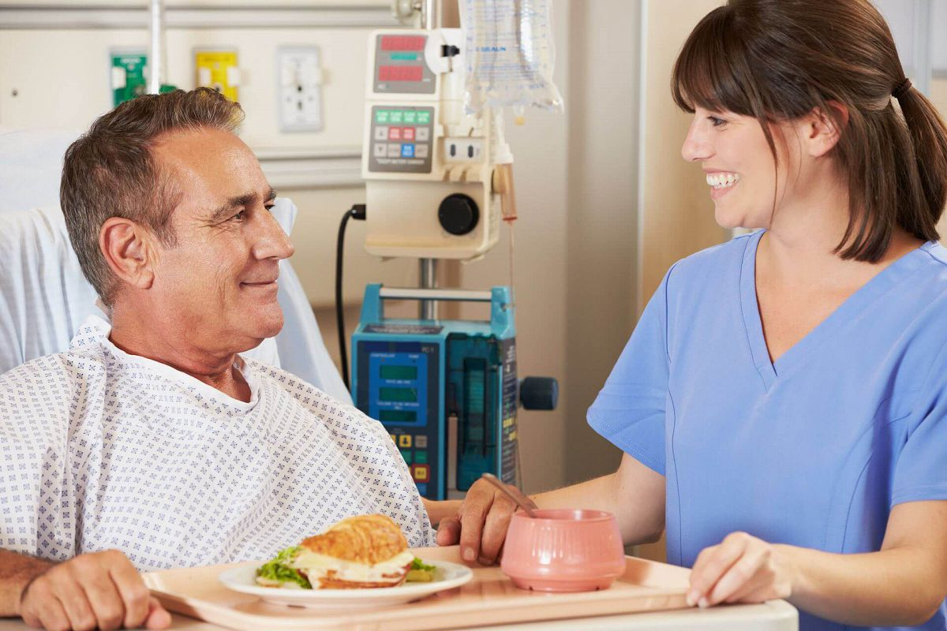
Макушинский многопрофильный филиал ГБПОУ КБМК
Лекция
«Организация питания
в стационаре».
Выполнил (а):
Преподаватель
Лизунова Е.Н.

Slide 2
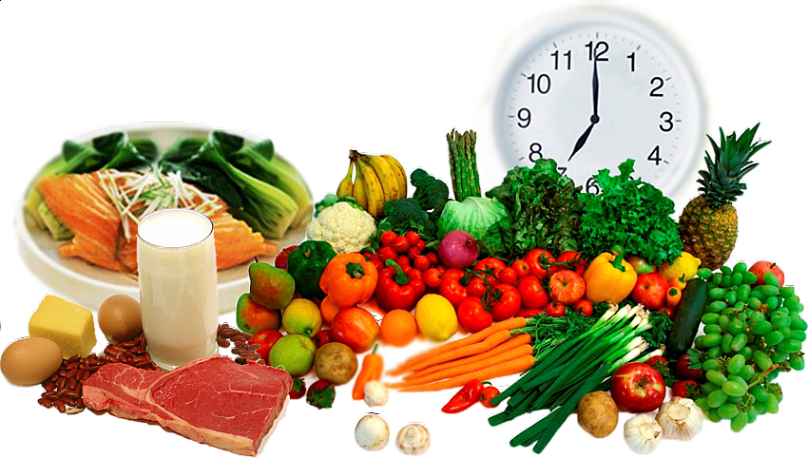
Питание
- процесс поступления, переваривания,
всасывания и усвоения в организме пищевых веществ.
Основные пищевые вещества (нутриенты) – это белки, жиры, углеводы, минеральные вещества, витамины, вода.

Slide 3
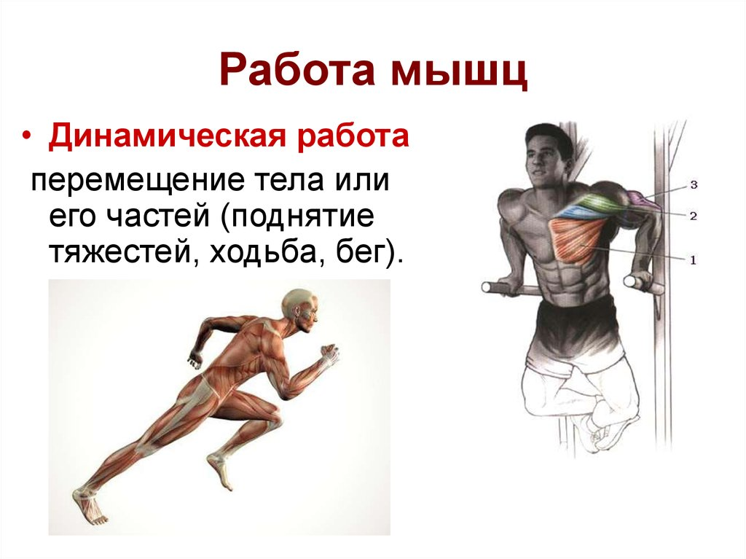
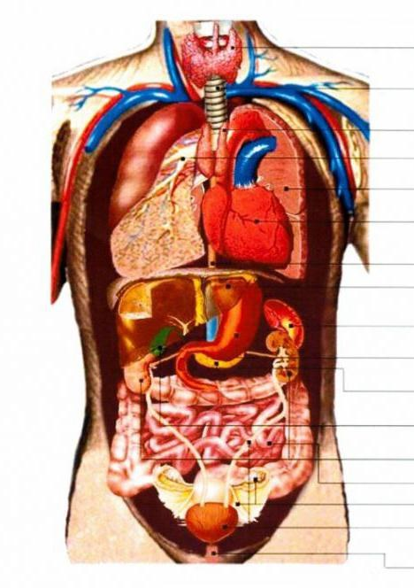
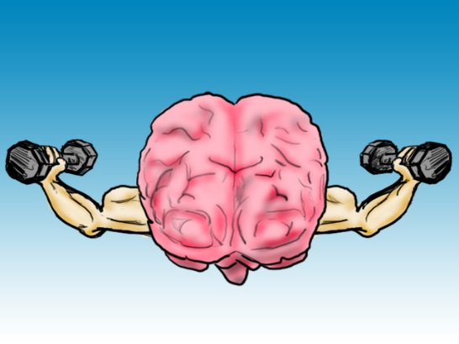
Основные функции питания:
энергетическая
–восполнение энергетических затрат организма
60% - на работу мышц,
30% - на работу внутренних органов.
10% - на умственную работу;

Slide 4
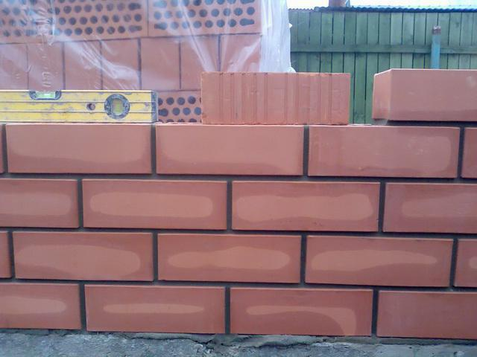
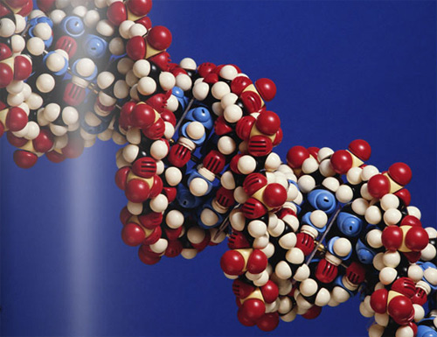
Основные функции питания:
пластическая
– построение и непрерывное обновление клеток организма;

Slide 5
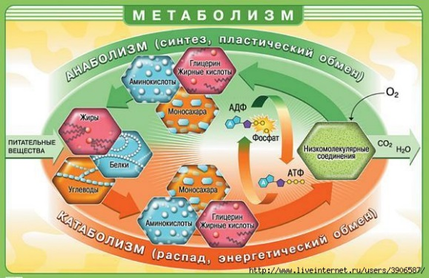


Основные функции питания:
биорегуляторная
– обеспечение обменных процессов;
иммунная
– защита организма от заболеваний.

Slide 6
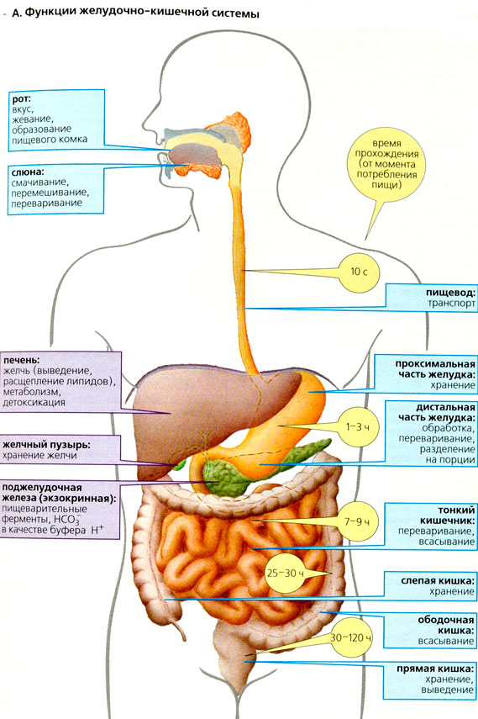
Процесс пищеварения

Slide 7
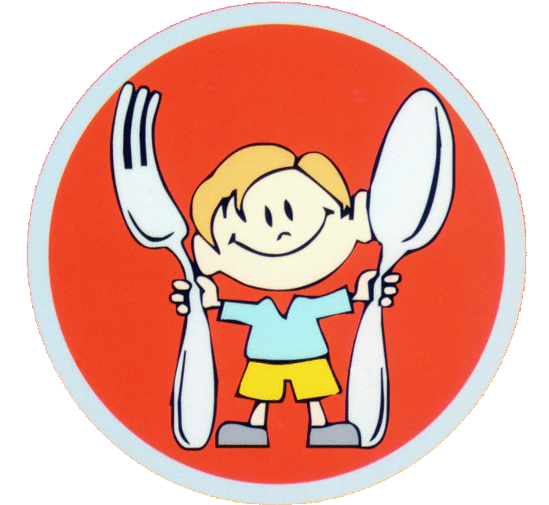
Рациональное питание
– это физиологически полноценное питание с учетом пола, возраста, характера труда, и других факторов.

Slide 8
Основы рационального питания:
достаточная энергоценность суточного рациона, не превышающая 2800-3000ккал;
сбалансированность питательных веществ – оптимальное соотношение нутриентов - соотношение Б:Ж:У= 1:1:4;
разнообразие ассортимента и приемов кулинарной обработки;
правильный режим питания: распределение калорийности, интервалы между приемами пищи;
оптимальные органолептические свойства и условия приема пищи;
исключать переедание.

Slide 9
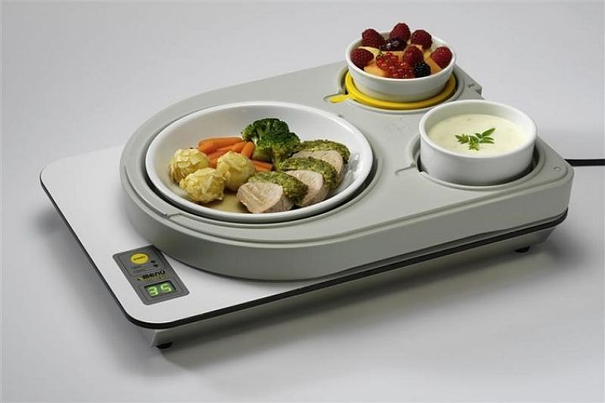
Диета (греч. diaita — образ жизни, режим питания)
Диетотерапия — метод лечения с применением индивиду­альной диеты.
Задача лечебного питания — восстановление нарушенного равновесия в организме во время болезни путем подбора и сочетания продуктов, выбора способа кулинарной обработки.

Slide 10
Требования к диетам:
Показания и цель применения.
Энергетическая ценность (калорийность)
Химический состав — соотношение белков, жиров, уг­леводов, количество витаминов, минеральных веществ, воды.
Физические свойства пищи — объем, масса, консистенция, темпера­тура
(холодные продукты не ниже 15 °С, горячие — не выше 57-62 °С, оптимально 35-37 °С).
Перечень разрешенных пищевых продуктов.

Slide 11
Кулинарная обработка — степень измельчения продук­тов, отваривание, тушение, приготовление на пару.
Режим питания — кратность приемов, распределение суточного рациона между приемами пищи, время приема пищи.
Ограничения и исключения в рационе.

Slide 12
Длительность применения той или иной диеты определяется врачом. Номер диеты врач записывает в лист назначений «Медицинской карты стационарного больного»
Палатная медсестра ежедневно утром составляет список пациентов, находящихся на стационарном лечении, где отмечает номер палаты, Ф.И.О. пациента, номер диетического стола, назначенного врачом.
Порционное требование составляют в 2 экземплярах: для раздаточной и старшей медсестры.

Slide 13
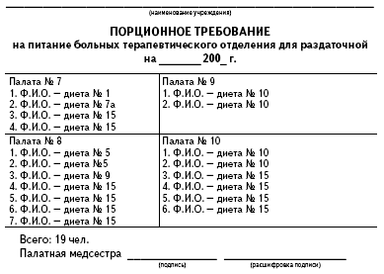

Slide 14
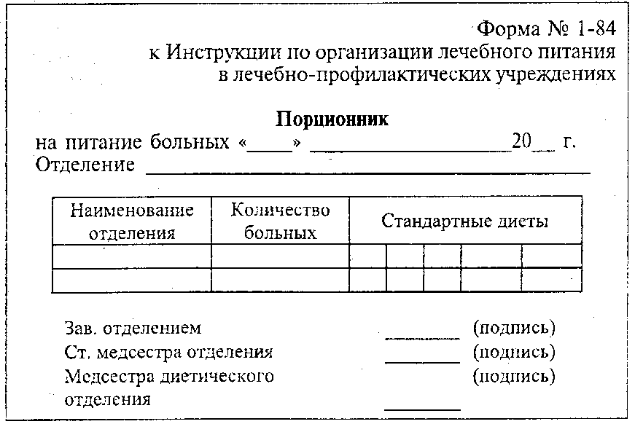
Порционное требование для пищеблока составляет старшая медсестра отделения.
Старшая медсестра суммирует порционные требования палaтных медсестер и составляет порционник по форме № 1-84.

Slide 15
В течение многих лет в основе лечебного стационарного питания была заложена номерная система из 15 диет, предложенная М.И. Певзнером.
В настоящее время в соответствии с Приказом РФ №330-2003г. «О мерах по совершенствованию лечебного питания в лечебно-профилактических учреждениях РФ» действует новая система из 5 вариантов стандартных диет, на основе системы Певзнера : ОВД, ЩД, ВБД, НБД, НКД.

Slide 16
1. Основной вариант стандартной диеты
Цель назначения: нормализация секреторной деятельности желудочно-кишечного тракта, моторики кишечника, функ­ций печени и желчного пузыря, создание условий для норма­лизации обмена веществ организма и быстрого выведения ток­сических продуктов обмена (шлаков), разгрузка сердечно-со­судистой системы, нормализация холестеринового и межуточ­ного обмена веществ, повышение резистентности и реактив­ности организма.
Данная диета заменяет 1, 2, 3, 5, 6, 7, 9, 10, 13, 14, 15 номерные диеты.
Характеристика. Диета с физиологическим содержанием белков, жиров и углеводов, обогащенная витаминами и ми­неральными веществами, растительной клетчаткой. При на­значении диеты пациентам с сахарным диабетом исключают сахар (рафинированные углеводы).
Энергоценность рациона: 2 170—2 400 ккал.
Исключения в диете: острые приправы, копчености, кон­дитерские изделия на кремовой основе, жирные сорта мяса и рыбы, шпинат, щавель, чеснок, бобовые, крепкие бульо­ны, окрошка.
Способ приготовления пищи: в отварном виде, запеченная, на пару.
Режим питания: 4—6 раз в день, дробный.

Slide 17
2. Вариант диеты с механическим и химическим щажением
Цель назначения: умеренное механическое, химическое и термическое щажение способствует ликвидации воспалитель­ного процесса, нормализации функционального состояния органов желудочно-кишечного тракта, снижению рефлектор­ной возбудимости.
Данная диета заменяет: 1, 4, 5 номерные диеты.
Характеристика. Диета с физиологическим содержанием белков, жиров и углеводов, обогащенная витаминами, ми­неральными веществами, с умеренным ограничением хими­ческих и механических раздражителей слизистой оболочки ре-цепторного аппарата желудочно-кишечного тракта.
Энергоценность рациона: 2 170—2 480 ккал.
Исключения в диете: острые закуски, приправы, прянос­ти, свежий хлеб, жирные сорта мяса и рыбы, сливки, смета­на, бобовые, рассыпчатые каши, крепкие бульоны.
Способ приготовления пищи: в отварном виде, запеченая, на пару, протертая и непротертая.
Режим питания: 5—6 раз в день, дробный.

Slide 18
3. Вариант диеты с повышенным количеством белка (высокобелковая)
Цель назначения: стимуляция синтеза белка в организме, умеренное химическое щажение органов ЖКТ, почек; повы­шение иммунологической активности организма, активиза­ция процессов кроветворения, стимуляция заживления и уменьшение явлений воспаления.
Данная диета заменяет 4, 5, 7, 9, 10, 11 номерные диеты.
Характеристика: диета с повышенным количеством бел­ков, нормальным количеством жиров, сложных углеводов и ограничением легкоусвояемых углеводов. Ограничение хими­ческих и механических раздражителей желудка и желчевыво-дящих путей.
Энергоценность рациона: 2 080—2 690 ккал.
Исключения в диете: жирные мясо-молочные продукты, копченая и соленая рыба, бобовые, кондитерские изделия на кремовой основе, специи, газированные напитки.
Способ приготовления пищи: в отварном виде, запеченная, тушеная, на пару.
Режим питания: 4-6 раз в день, дробный.

Slide 19
4. Вариант диеты с пониженным количеством белка (низкобелковая).
Цель назначения: максимальное щажение функции почек, увеличение диуреза и улучшение выведения азотистых шлаков и недоокисленных продуктов обмена из организма, создание благоприятных условий кровообращения.
Данная диета заменяет 7 номерную диету.
Характеристика: ограничение белка — 20—60 г в день.
Пища без соли, обогащенная витаминами, минеральны­ми веществами, жидкости не более 1 литра. Молоко добав­ляют только в блюда.
Энергоценность рациона: 2 120-2 650 ккал.
Исключения в диете: субпродукты, рыба, колбаса, сосис­ки, алкоголь, соленые закуски, приправы, бобовые, какао, шоколад.
Способ приготовления пищи: в отварном виде, на пару, не протертая, не измельченная.
Режим питания: 4—6 раз в день, дробный.

Slide 20
5. Вариант диеты с пониженной калорийностью (низкокалорийная диета)
Цель назначения: предупреждение и устранение избыточ­ного накопления жировой ткани в организме, нормализация белкового, водного, витаминного, жирового и холестеринового обмена, восстановление метаболизма, улучшение состо­яния
кровообращения, уменьшение массы тела.
Данная диета заменяет: 8, 9, 10 номерные диеты.
Характеристика: умеренное ограничение энергоценности, преимущественно за счет жиров и углеводов, исключение про­стых Сахаров, ограничение животных жиров, поваренной соли (3—5 г в день). В рационе — растительные жиры, пищевые волокна, ограничение жидкости 800—1 500 мл.
Энергоценность рациона: 1 340—1 550 ккал.
Исключения в диете: субпродукты, рыба, колбаса, копче­ности, майонез, белый хлеб, сливки, сметана, макаронные изделия, маринованные и соленые овощи, изюм, финики, инжир, виноград.
Способ приготовления пищи: в отварном виде, на пару.
Режим питания: 4—6 раз в день, дробный.

Slide 21
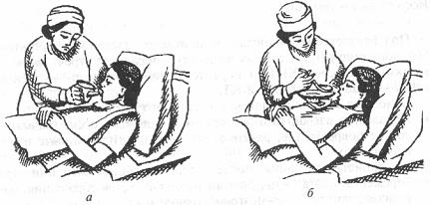

Виды питания
Естественное питание
– обычное, пероральное.
Искусственное питание
– введение питательных веществ в организм, минуя ротовую полость, когда прием пищи естественным путем является невозможным или питание оказывается недостаточным.

Slide 22
Искусственное питание
назначается врачом в случае:
нарушения акта глотания (ЧМТ, инсульт);
длительного бессознательного состояния пациента;
хирургических вмешательств на желудке;
переломов челюсти, травмы глотки, ожогов пищевода;
неукротимой рвоты;
психических расстройств.

Slide 23
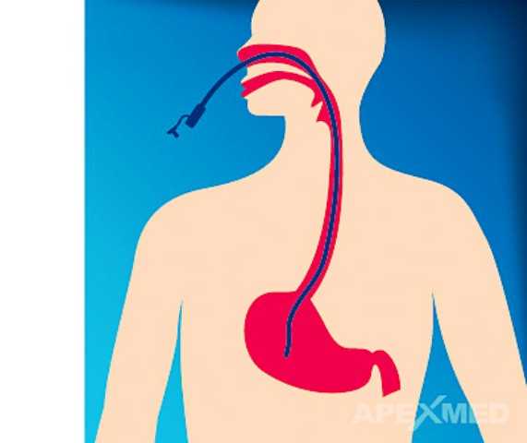
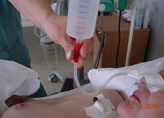

Способы искусственного питания
1. Зондовое – через тонкий желудочный зонд вводится жидкие питательные смеси, молоко, бульоны, отвары фруктов.
Зонд вводится через носоглотку и пищевод в желудок.
К зонду перед кормлением присоединяют шприц Жане, через который вливают пищу температуры 38-40⁰С 200-300 мл. Кормление проводят 5-6 раз в день.

Slide 24
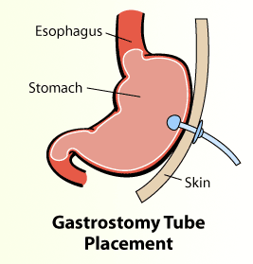
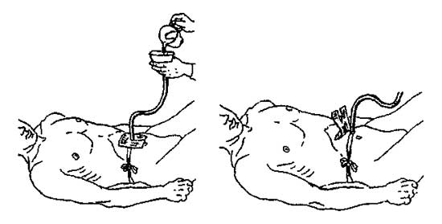
2. Через гастростому – толстый желудочный зонд вводится для кормления в отверстие, выполненное хирургическим путем в случае непроходимости пищевода.
Пища измельчается до полужидкого гомогенного состояния. Необходим тщательный уход за кожей вокруг стомы.

Slide 25
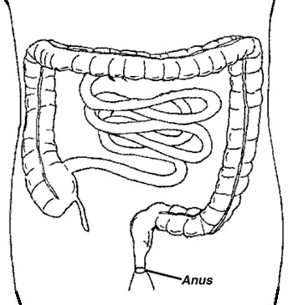
3. Через прямую кишку (ректально)
– большей частью используется для восполнения потерянной жидкости.
Осуществляется при помощи капельной клизмы вводятся подогретые до емпературы тела питательные растворы (5%глюкоза, физиологический раствор).
Предварительно требуется очистка кишечника.

Slide 26
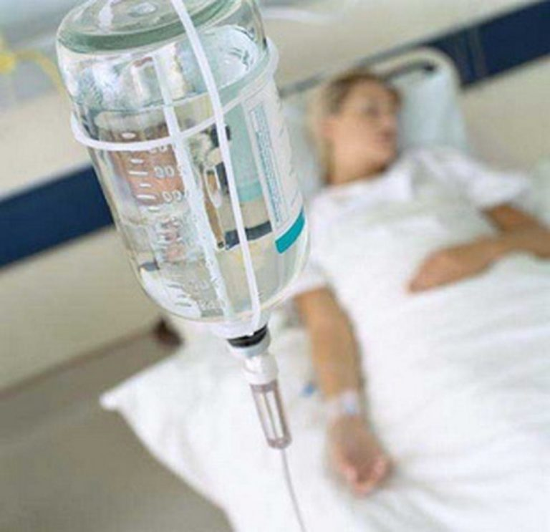
4. Парентеральное питание
– внутривенно капельно вводятся стерильные растворы в количестве до 500мл
гидролизаты белков (гидролизин, фибриносол, гидролизат казеина),
смеси аминокислот (альвезин, левамин, полиамин),
жировые эмульсии (липофундин, интралипид),
10% раствор глюкозы,
солевые растворы,
витамины.
Перед введением растворы
подогревают до температуры тела.
Введение продолжается 3-5 часов.

Slide 27
Симптомы недостаточного употребления жидкости:
вялость, сонливость;
бледность, сухость кожи, снижение ее эластичности;
сухость и образование трещин на губах;
сухость во рту, налет на языке, неприятный запах изо рта;
снижение количества отделяемой мочи;
задержка стула (запор).

Slide 28
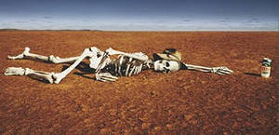
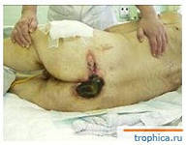
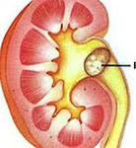
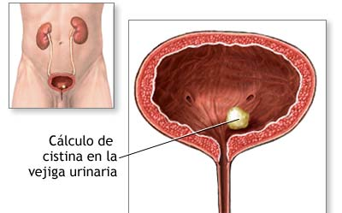
Недостаточное употребление жидкости пациентами может способствовать:
обезвоживанию организма;
пролежням;
инфекции мочевых путей, мочекаменной болезни и
другим осложнениям.

